Slide 1
Пространственные падежи в быстринском диалекте эвенского языка
XVI конференция по типологии и грамматике для молодых исследователей
21-23 ноября 2019
Александра Ногина, sashanogina@gmail.com
Татьяна Казакова, tanusha.kazakova@gmail.com
НИУ ВШЭ

Slide 2
План доклада
Об эвенах и эвенском языке
Эвенские локативные падежи и их значения
Место
Путь
Источник
Цель
Внутригенетическая типология
Ареальная типология

Slide 3
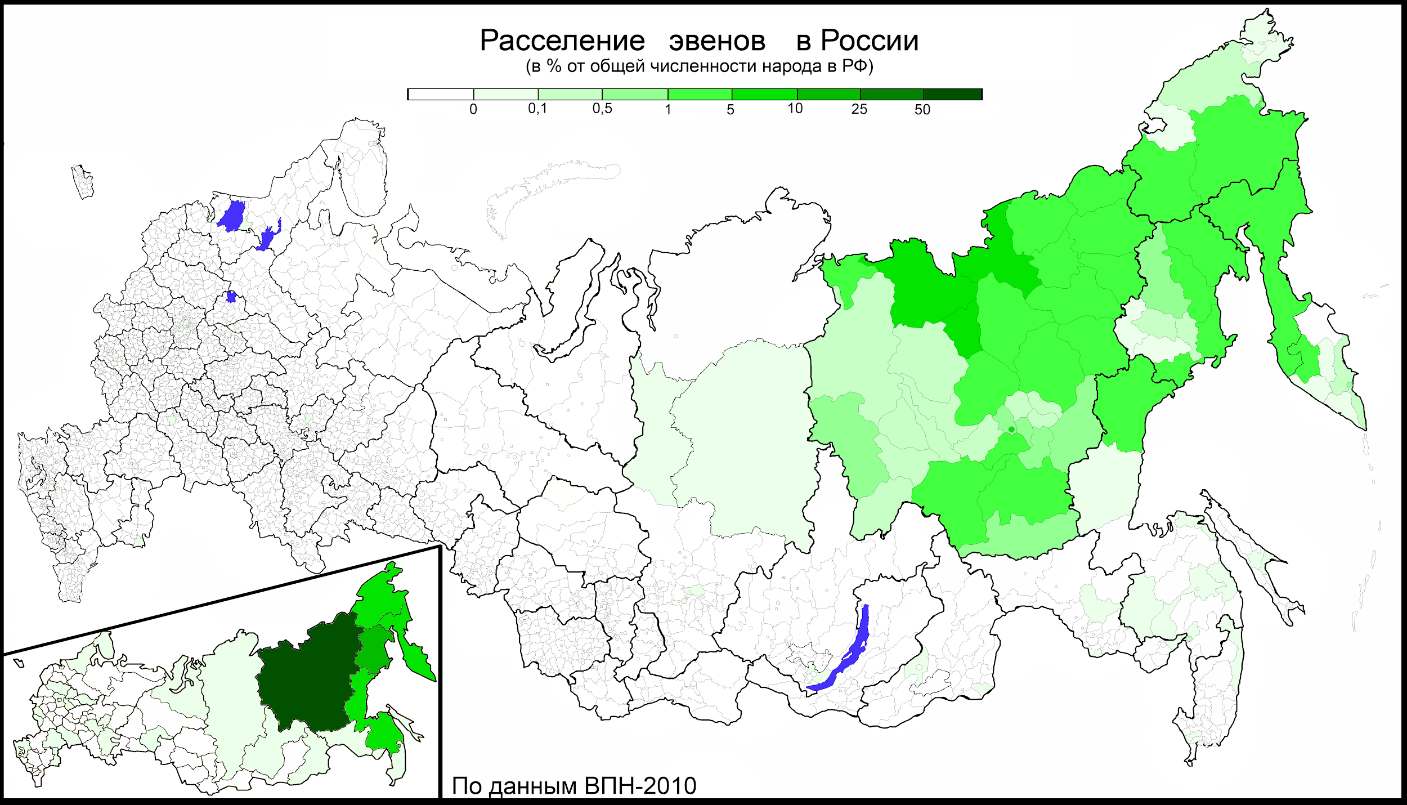
Эвены и эвенский язык
Notes:
Тунгусо-маньчжурская семья. Северная ветвь. Быстринский говор.

Slide 4
Локативные падежи
показатель | глосса | название
-la, -dula | LOC | Местный
-du | DAT | Дательный
-tki, -taki | DIR | Направительный
-li, -duli | PROL | Пролатив
-duk | ABL | Отложительный
-gič | ELAT | Исходный
-kla | DIR.LOC | Направительно-местный
-kli | DIR.PROL | Направительно-продольный
[Цинциус 1947]

Slide 5
Место
Локатив vs датив
(1) bi ilač.i-d-de-m orat-la / orat-du
человек стоять-IPFV-NFUT-1SG трава-LOC / трава-DAT
‘Я стою на траве’.
(2) d’u illota-n mɨgdel-dula / mɨgdel-du
дом стоять-3SG гора-LOC / гора-DAT
‘Дом стоит на горе’.
Датив [Мальчуков 2008]
одушевлённое подлежащее
временный характер локализации
Notes:
Человек живёт по городу.

Slide 6
Место
Пролатив
(3) bej-l bi-š-Ø gorod-ol-duli / gorod-ol-dula
человек-PL быть-NFUT-3PL город-PL-PROL / город-PL-LOC
‘Люди живут по городам’.
(4) bej bi-š-ni gorod-li
человек быть-NFUT-3SG город-PROL
‘Человек живёт по городу (по разным местам)’.

Slide 7
Место
Неориентированное движение
Пролатив
(5) bej gurge-vči-n d’u-li
человек работа-VB-3SG дом-PROL
‘Человек работает по дому’.
(6) melumet-tej n’arukag-li
прыгать-INF лужа-PROL
‘Прыгать по лужам’.

Slide 8
Путь
Пролатив
(7) girka-ri-wu otaran-duli
идти-PST-1SG дорога-PROL
‘Я прошёл по дороге’.
(8) bi girka-ri-u buj-li
я идти-PST-3SG лес-PROL
‘Я прошёл по лесу’.

Slide 9
Источник
Аблатив
(9) mɨgdin-duk ev-ri-n
гора-ABL спускаться-PST-3SG
‘Он с горы спустился’.
Элатив
(10) d’u-la-j eč i-re, d’u-gič ɵr-če
дом-LOC-REFL.SG NEG входить-CNEG дом-ELAT уйти-NFUT
‘Домой не заходя, от дома ушел’.

Slide 10
Цель
Директив
(11) abd’akod’ak-tak ɵr-di-m
веселье-DIR уйти-FUT-1SG
‘Я пойду на праздник’.
Локатив
(12) d’u-tki / d’u-la i-ri-n
дом-DIR / дом-LOC войти-NFUT-3SG
‘Он вошёл в дом’.
Глаголы мгновенного действия (типа и- ‘войти’) не могут сочетаться с дополнением в напр. падеже, поскольку они по определению обозначают «результативные» действия. [Мальчуков 2008]

Slide 11
Цель
Директив-локатив
(13) noŋan okata-kla emɨ-de-n-nɨ-n
он река-DIR.LOC прийти-IPFV-?-PST-3SG
‘Он до реки дошёл’.
(14) bej ŋɨ-ni-n urekče(k)-kla
человек дойти-PST-3SG гора-DIR.LOC
‘Человек дошёл до горы’.

Slide 12
Цель
Директив-пролатив
(15) kuŋa abdu-la-kli ŋen-not-te-n
ребёнок вещь-PL-DIR.PROL двигаться-FREQ-NFUT-3SG
‘Ребёнок вдоль вещей (до вещей) уходит (уползает)’. [Цинциус 1947]
(16) abdu-la-kli girka-di-m
вещь-PL-DIR.PROL идти-FUT-1SG
‘Дойду до вещей, до места, где вещи лежат’.

Slide 13
Источник
DIR
ABL
ELAT
DAT
DIR.LOC
Цель
Место
LOC
PROL
Путь

Slide 14
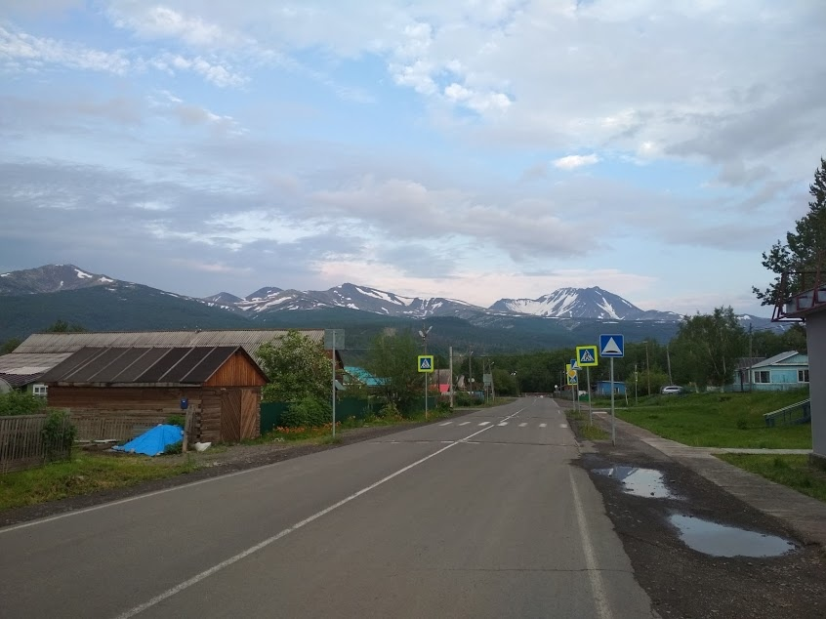

Slide 15
Тунгусо-маньчжурская семья
Северная ветвь
Эвенская группа
Эвенский язык
Эвенкийская группа
Эвенкийский язык
Негидальский язык
Юго-восточная ветвь
Нанайская группа
Нанайский язык
Ульчский язык
Орокский язык
Удэгэйская группа
Удэгэйския язык
Орочский язык
Южная ветвь
Маньчжурский язык
Чжурчженьский язык ♰

Slide 16
Внутригенетическая типология
 | Эвенский быстрин. | Эвенский материк. | Эвенк. | Нанайский | Удэг. | Маньчжур.
Место | LOC DAT PROL | LOC DAT PROL | LOC DAT PROL | LOC DAT ACC | LOC DAT | DIR.LOC ACC
Путь | PROL | PROL | PROL ACC | LOC | PROL | PROL ACC
Источник | ELAT ABL | ELAT ABL | ELAT ABL ACC | ABL LOC | ABL | ABL GEN
Цель | DIR LOC ALL | DIR LOC ALL DIR.PROL | DIR LOC ALL ACC | DIR LOC | DIR ALL | DIR.LOC ACC

Slide 17
 | Эвенский быстрин. | Эвенский материк. | Эвенк. | Нанайский | Удэг. | Маньчжур.
Место | LOC DAT PROL | LOC DAT PROL | LOC DAT PROL | LOC DAT ACC | LOC DIR | DIR-LOC ACC
Путь | PROL | PROL | PROL ACC | LOC | PROL | PROL ACC
Аблат. источник | ABL | ABL | ABL ACC | ABL LOC | ABL | ABL GEN
Элат. источник | ELAT | ELAT | ELAT ACC | ABL
Алл. цель | ALL LOC DIR | ALL LOC | ALL LOC ACC | DIR LOC | DIR ALL | DIR-LOC ACC
Лат. цель | DIR | DIR DIR.PROL | DIR DIR.PROL ACC

Slide 18
Ареал
Славянская ветвь
Тюркская семья
Монгольская семья
Тунгусо-маньчжурская семья
Быстринский эвенский
Ю.Б. Коряков

Slide 19
Ареальная типология
 | Эвенс. материк. | Эвенс. быстр. | Кор. | Алют. | Ительм. | Чук. | Юкаг. | Юпик
Место | LOC DAT PROL | LOC DAT PROL | LOC | LOC | LOC | LOC | LOC | LOC
Путь | PROL | PROL | PROL | PROL | ABL.PROL | PROL ABL | PROL | PROL
Аблативный источник | ABL | ABL | ABL | PROL | ABL.PROL | ABL | ABL | ABL
Элативный источник | ELAT | ELAT
Аллативная цель | DIR LOC ALL | LOC ALL | DIR ALL | DIR | DIR | DIR LOC | DIR LOC | DIR
Лативная цель | DIR | DIR
 |  |  |  |  |  | ORIENT

Slide 20
 | Эвенкийский | Эвенский материк. | Эвенский быстринск. | Корякский | Ительм.
Аблативный источник | + | + | + | + | +
Элативный источник | + | + | +
Аллативная цель | + | + | + | + | +
Лативная цель | + | +

Slide 21
Список литературы
de Reuse 1988 - de Reuse, W. J. Studies in Siberian Yupik Eskimo morphology and syntax. The University of Texas at Austin, 1988
Nedjakov 1997 - Nedjalkov I. Evenki. London, New York: Routledge, 1997.
Nikolaeva, Tolskaya 2001 – Nikolaeva I., Tolskaya M. A grammar of Udihe. Berlin, New York: Mouton de Gruyter, 2001.
Аврорин 1959 - Аврорин В. А. Грамматика нанайского языка. М.-Л.: Издательство Академии наук СССР, 1959.
Аврорин 2000 - Аврорин В. А. Грамматика маньчжурского письменного языка. СПб.: Наука, 2000.
Володин 1976 - Володин А. П. Ительменский язык. Л.: Наука, 1976
Галимов 2018 - Галимов Т. И. . Семантика пространственных падежей // chuklang.ru
Жукова 1972 - Жукова А. Н. Грамматика корякского языка. Л.: Наука, 1972
Крейнович 1958 - Крейнович Е. А. Юкагирский язык. Л.: ИЯ Академии наук СССР, 1958

Slide 22
Список литературы
Мальцева 1998 - Мальцева А. А. Система локальных падежей в чукотско-корякских языках // Невская И. А. (отв. ред.). Шорская филология и сравнительно-сопоставительные исследования. Новосибирск: СО РАН, 17–34, 1998.
Мальчуков 2008 - Мальчуков А. Л. Синтаксис эвенского языка: структурные, семантические, коммуникативные аспекты. СПб.: Наука, 2008.
Нагаяма 2003 - Нагаяма Ю. Очерк грамматики алюторского языка. Kyoto: Nakanishi Printing Co., 2003.
Скорик 1961 - Скорик П. Я. Грамматика чукотского языка. Часть первая. Фонетика и морфология именных частей речи. М. - Л.: ИЯ Академии наук СССР, 1961.
Цинциус 1947 - Цинциус В. И. Очерк грамматики эвенского (ламутского) языка. Л.: Учпедгиз Ленинградское отделение, 1947.
Цинциус 1997 - Цинциус В. И. Эвенкийский язык.

Slide 23
